Slide 1
情報とメディア
情報Ⅰ Ｎｏ．０１

Slide 2
ＴＲＹ２ 実習①
自分の特徴をあらわす情報（キーワード）を３つ考え、その理由も書きましょう
考えるヒント
  好きなこと、得意なこと、特技、趣味などポジティブな言葉を選ぼう
  部活動、習い事、趣味、ペットなど自分に関係する言葉を選ぼう

Slide 3
私なら
水泳
コメダ珈琲
教科書

Slide 4
ＴＲＹ１ 実習②
周りの人（３人分）のキーワードを調べ、その理由も聞きましょう
聞いた内容をワークに書き込みましょう

Slide 5
知識の整理

Slide 6
情報とは
（人によって意味や価値のあるもの）
（人が物事を判断したり、行動を起こしたりする際に必要なもの）
例えば・・
あるタレントのライブ・新曲の情報は、興味のない人にとっては価値がない
「今日は午後から雨が降る」（情報）を聞いて、傘を持っていく（行動）

Slide 7
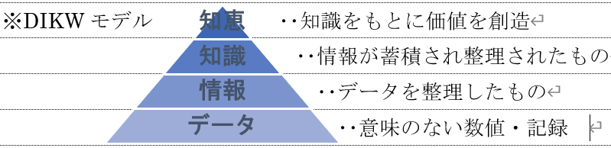
情報とデータの違い
データ →意味のない数値・記録
・ワン（鳴き声）、２０℃、１３時
知識 →データを整理したもの
・うちの犬はワンとなく、今日は２０℃、明日は１３時集合

Slide 8
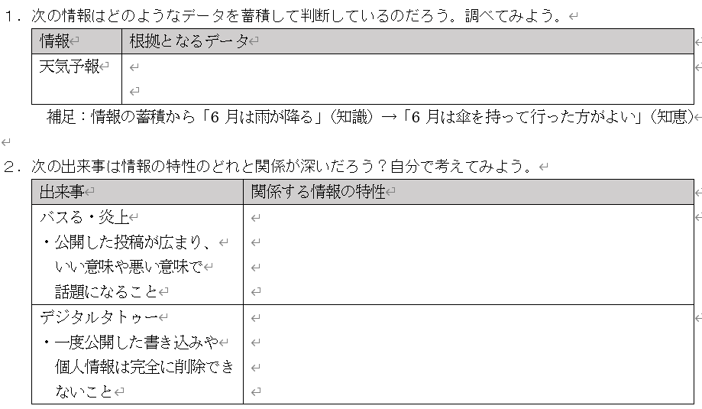
確認課題

Slide 9
情報とメディア

Slide 10
ＴＲＹ２ 実習①
昨日から今日にかけて、自分が集めたり耳に入った情報を書きだそう ☞５つ以上
考えるヒント
  今日の天気は大雨 ＴＶから 信頼性○
  いて座は今日は２位 ＴＶから 信頼性△
  情報科は新しい科目 先生から 信頼性◎
  今日の晩御飯は○○ 家族から 信頼性〇

Slide 11
知識の整理

Slide 12
メディアとは
（情報を伝達するための媒体や媒介）
※媒体・媒介＝送り手と受け手の間に入るもの
メディアの例
マスメディア＝ＴＶ、新聞など大量に伝達
ソーシャルメディア
＝ＳＮＳなど個人間で伝達

Slide 13
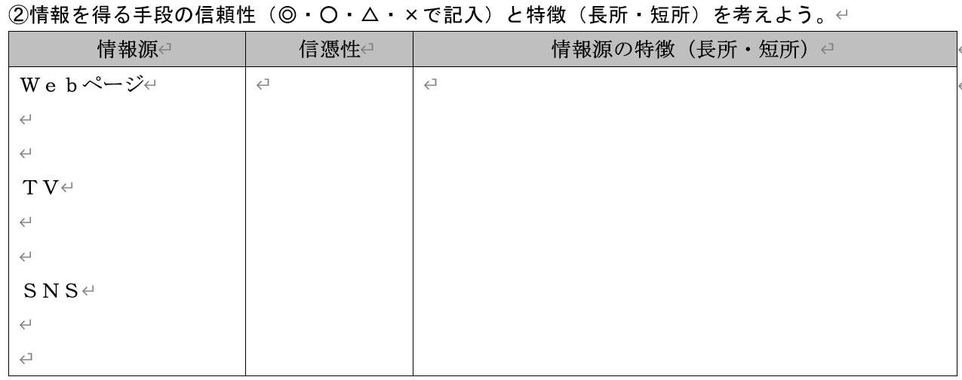
ＴＲＹ２ 実習②
情報を得る手段の信頼性（◎・〇・△・×）と特徴（長所・短所）を考えよう

Slide 14
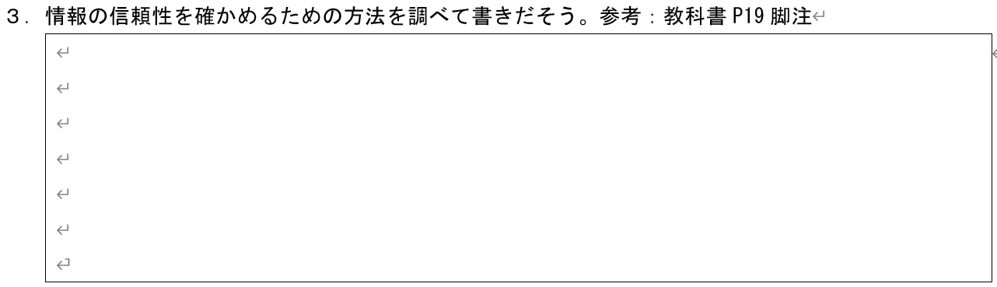
確認課題

